Slide 1
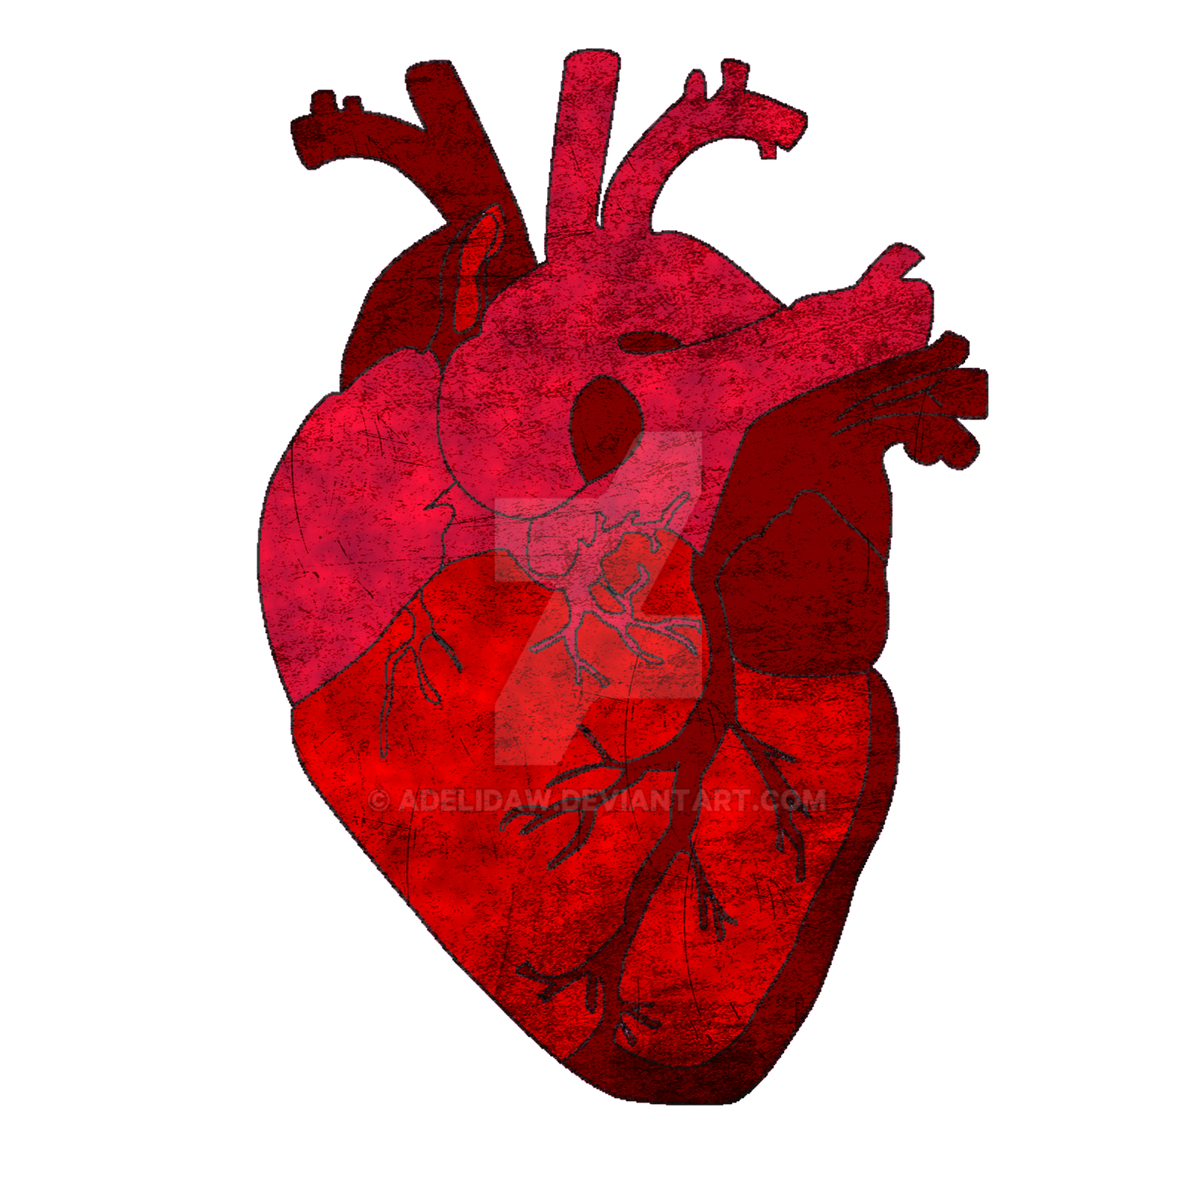
NAGLO NASTUPAJUĆA STANJA
This Photo by Unknown author is licensed under CC BY-NC-ND.
This Photo by Unknown author is licensed under CC BY-SA.

Slide 2
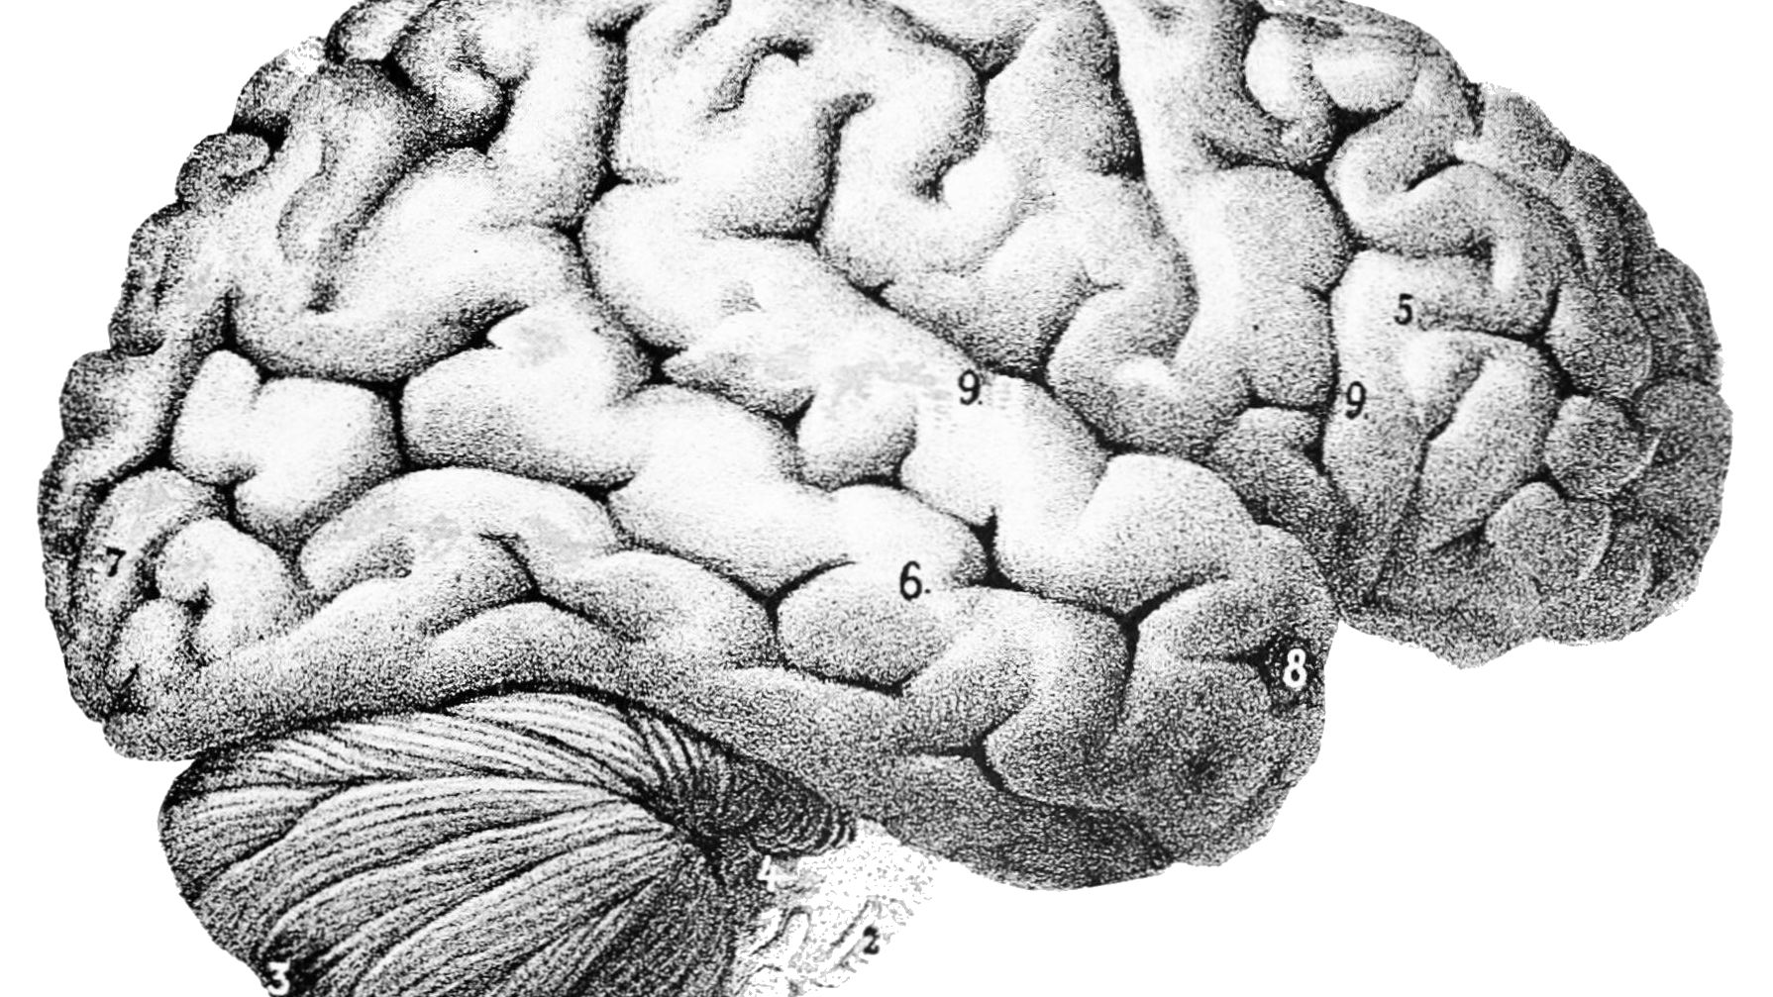
NAGLO NASTUPAJUĆA STANJA
kod osobe kod koje je došlo do naglo nastupajuće bolesti potrebno je brzo prepoznati bolesti i žurno pozvati hitnu pomoć
naglo nastupajuće bolesti mogu biti: srčani udar, moždani udar, pad šećera u krvi, napadaj astme, konvulzije, alergijske reakcije...
This Photo by Unknown author is licensed under CC BY-SA.
This Photo by Unknown author is licensed under CC BY-SA.

Slide 3
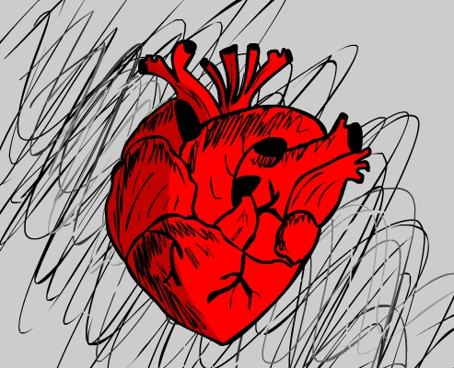
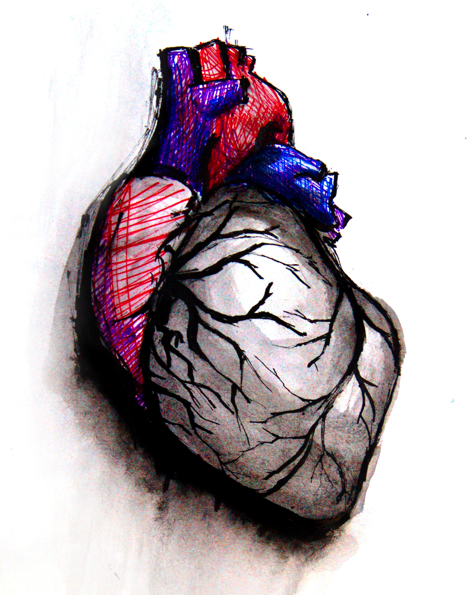
SRČANI UDAR
SRČANI UDAR nastaje kada je prekinut protok krvi kroz srčane krvne žile
srčani udar obično se događa kada ugrušak blokira protok krvi kroz srčane krvne žile
česta posljedica srčanog udara -> smrtni ishod
važno je prepoznati moguće simptome i znakove srčanog udara
This Photo by Unknown author is licensed under CC BY-NC.
This Photo by Unknown author is licensed under CC BY-SA-NC.

Slide 4
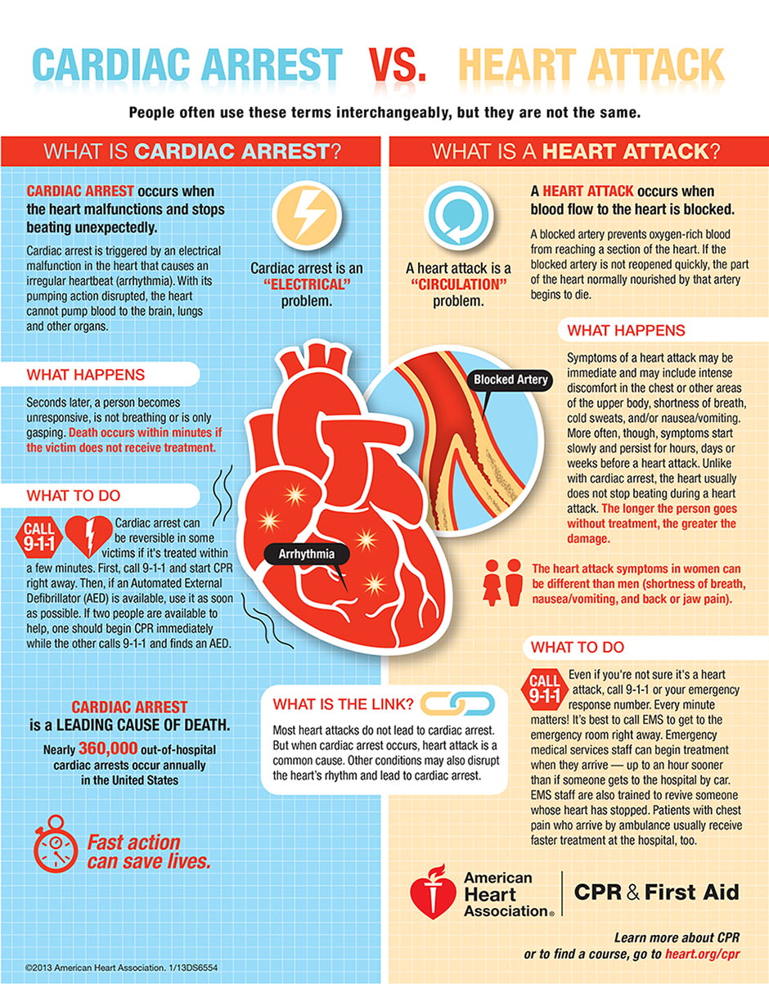
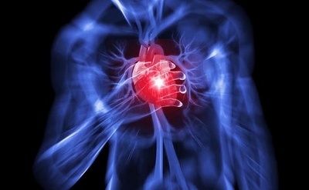
MOGUĆI SIMPTOMI I ZNAKOVI SRČANOG UDARA
jako stezanje i bol u prsištu, osjećaj težine
pojačano znojenje
vrtoglavica i omaglica
mučnina i žgaravica
strah od smrti
blijeda i hladna koža, plavičaste usne
umor i slabost
brz, slab i nepravilan puls
umor i sabost
This Photo by Unknown author is licensed under CC BY-NC-ND.
This Photo by Unknown author is licensed under CC BY-NC-ND.

Slide 5
POSTUPAK PRVE POMOĆI KOD SRČANOG UDARA
pozvati hitnu medicinsku službu
unesrećenu osobu staviti u polusjedeći položaj
osigurati dovoljno svježeg zraka
ako osoba izgubi svijest i ne diše ili ne diše normalno, potrebno je započeti oživljavanje
ostati uz unesrećenu osobu, zaštititi ju od hladnoće ili vrućine i pratiti njeno stanje do dolaska hitne pomoći

Slide 6
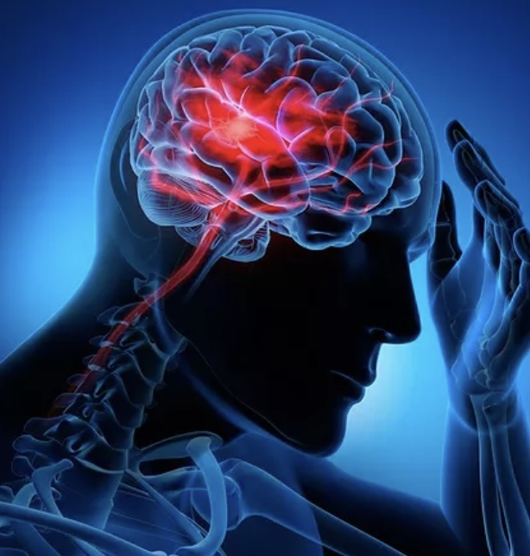
MOŽDANI UDAR
MOŽDANI UDAR nastaje tijekom naglog prekida protoka krvi kroz krvne žile, uslijed naglog začepljenja ili puknuća krvne žile u mozgu
jedan je od najčešćih uzroka smrti
česta posljedica-> neki oblik trajne invalidnosti

Slide 7
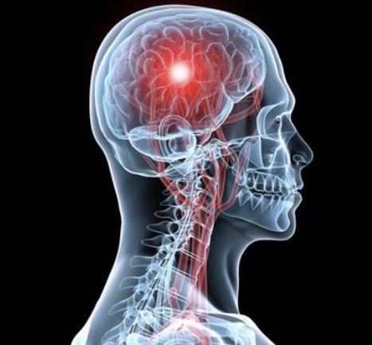
MOGUĆI ZNAKOVI I SIMPTOMI MOŽDANOG UDARA
mlohavost lica
slabost u rukama
govorne poteškoće
iznenadna slabost ili utrnulost lica
zbunjenost
vrtoglavica
iznenadna glavobolja
gubitak svijesti

Slide 8
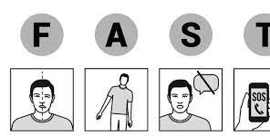
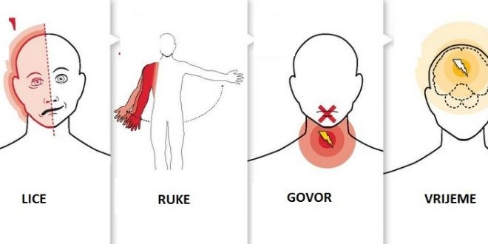
POSTUPAK PRVE POMOĆI KOD MOŽDANOG UDARA
provjeriti je li riječ o moždanom udaru primjenjujući test FAST
pozvati hitnu medicinsku službu
unesrećenu osobu staviti u udoban ležeći položaj s podignutim ramenima i glavom
osigurati dovoljno svježeg zraka
osobi ne davati ništa na usta jer će možda teže gutati
ako osoba izgubi svijest i ne diše ili ne diše normalno, potrebno je započeti oživljavanje
ostati uz unesrećenu osobu, zaštititi ju od hladnoće ili vrućine I pratiti njeno stanje do dolaska hitne pomoći

Slide 9
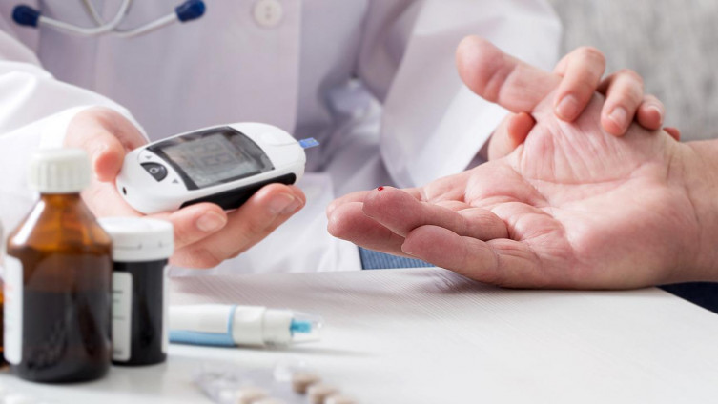
PAD ŠEĆERA U KRVI
PAD ŠEĆERA U KRVI ili HIPOGLIKEMIJA je stanje niske razine šećera u krvi
najčešće se javlja kod osoba koje boluju od šećerne bolesti
osobe koje boluju od šećerne bolesti često sa sobom nose svoj komplet za kontrolu šećera, inzulinske lijekove, slatkiše ili glukozni gel

Slide 10
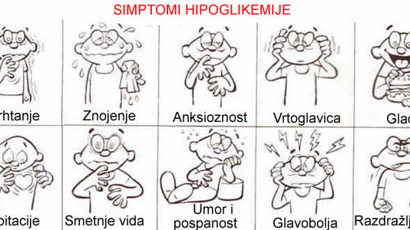
MOGUĆI SIMPTOMI I ZNAKOVI PADA ŠEĆERI U KRVI
osjećaj slabosti, glad
zbunjenost i razdražljivost
znojenje
blijeda i hladna kože
drhtanje
grčevi mišića
hiperaktivnost i neartikulirano ponašanje
ubrzan puls
poremećaj ili gubitak svijesti

Slide 11
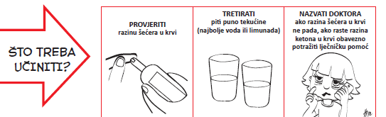
POSTUPAK PRVE POMOĆI KOD PADA ŠEĆERA U KRVI
pitati osobu boluje li od šećerne bolesti
ponuditi joj slatki napitak ili obrok
smjestiti osobu u udoban položaj do potpunog oporavka
ako se stanje osobe ne popravlja, pozvati hitnu medicinsku pomoć
osobi bez svijesti ne stavljati ništa u usta
ostati uz unesrećenu osobu, zaštititi ju od hladnoće ili vrućine i pratiti njeno stanje do dolaska hitne pomoći

Slide 12
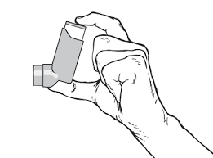
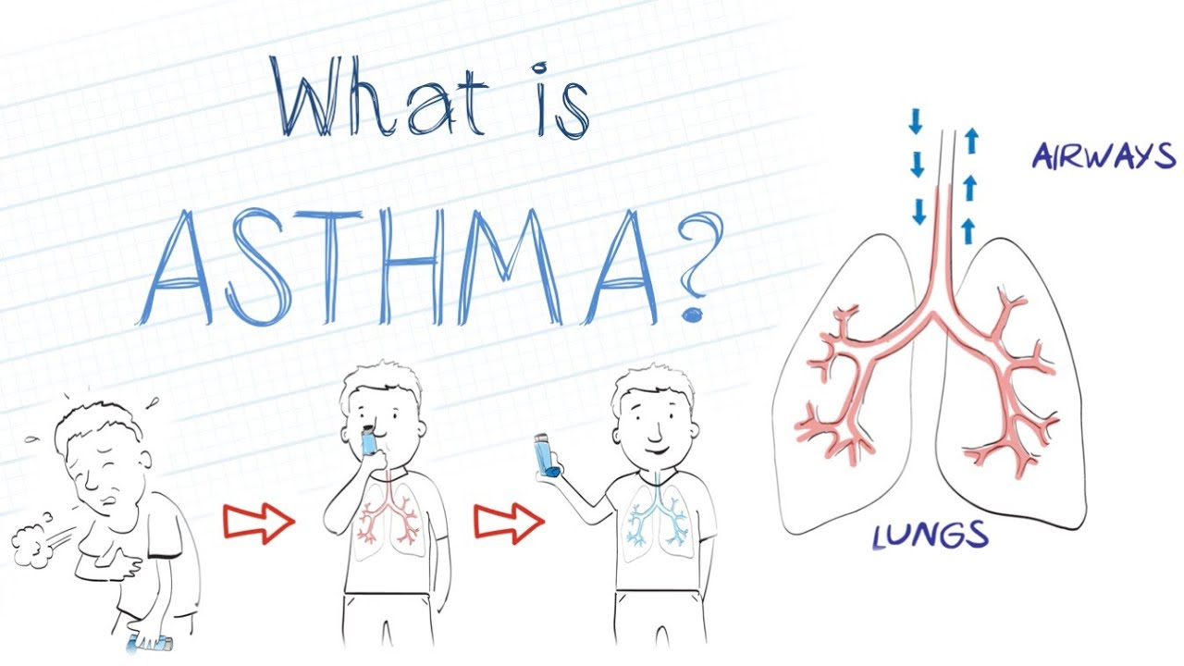
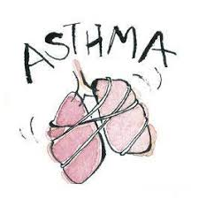
Napadaj astme
astma je kronična bolest preosjetljivosti koja je često pod kontrolom ako se osobe koje boluju od asme drže propisanih preporuka I uzimanja lijekova
do napadaja astme može doći u različitim situacijama i izloženostima te ga je potrebno brzo prepoznati
kod različitih osoba ne moraju biti prisutni svi simptomi i znakovi
prilikom napadaja dolazi do grčenja mišića zračnih prolaza u plućima, dišni se put sužava, a disanje je otežano
osobe koje boluju od asme često sa sobom imaju inhalatore (služe za olakšavanje i sprječavanje napadaja)

Slide 13
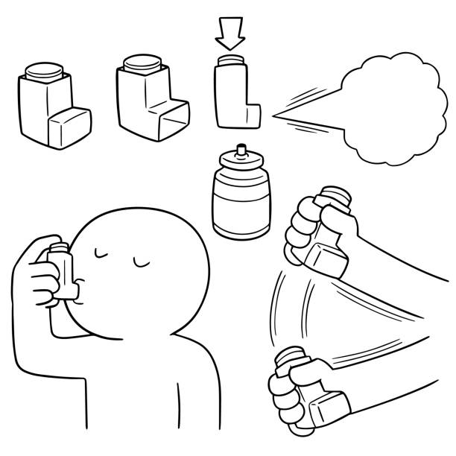
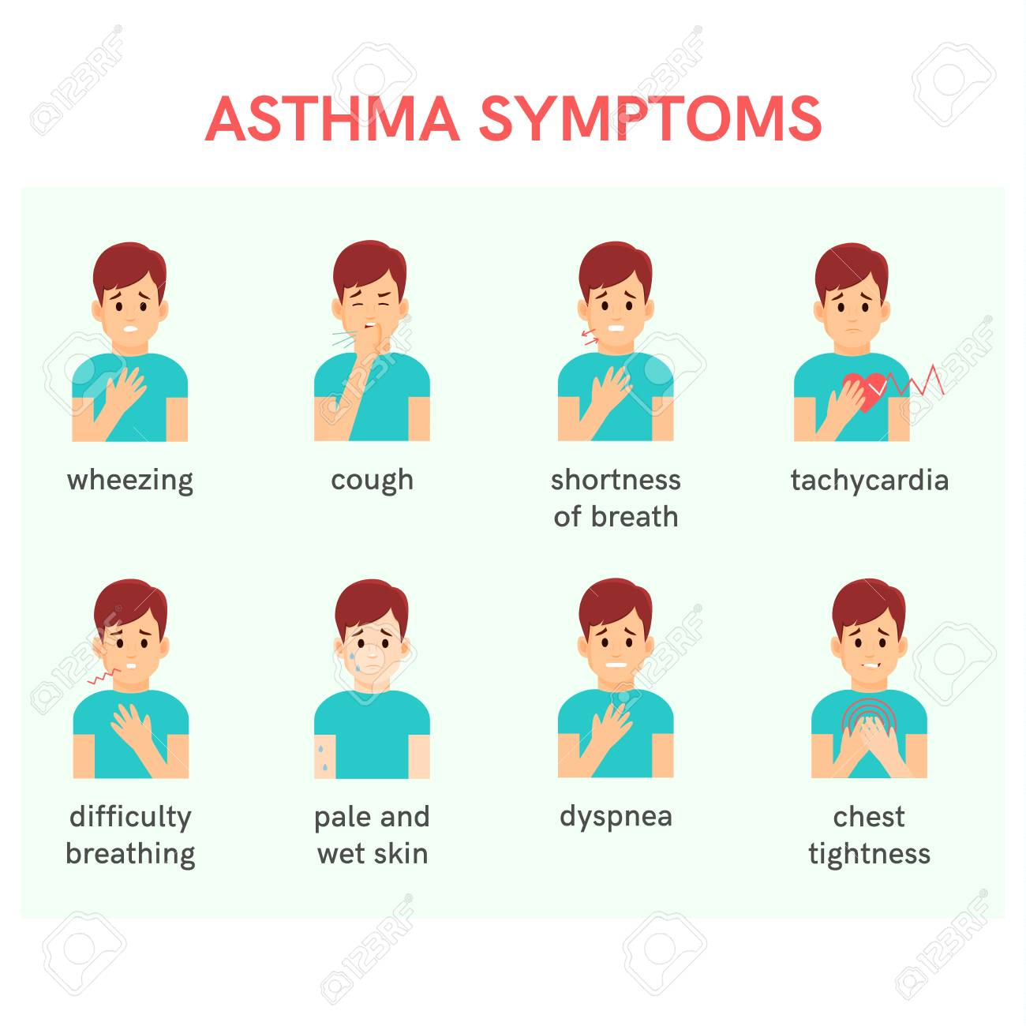
Mogući simptomi i znakovi napadaja astme
otežano disanje
šumni izdisaji
kašalj
govorne tegobe u smislu kratkih rečenica I šaptaja
sivoplave usne,uške I vrhovi prstiju
nelagoda I tjeskoba
iscrpljenost nakon napadaja
prestanak disanja I gubitak svijesti
Postupak prve pomoći kod napadaja astme
Smirivati osobu,savjetovati joj da miruje I ne napreže se
Postaviti osobu u udoban sjedeći položaj
Opustiti pritisak tijesno pripijene odjeće
Pobrinuti se da osoba ima dovoljno svježeg zraka
Ako osoba ima svoje lijekove,pomoći joj da ih primjeni,no kontrolirati primjenu da se osoba ne predozira
Ako se stanje ne popravlja ili ako se pogoršava,pozvati hitnu medicinsku službu.

Slide 14
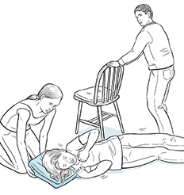
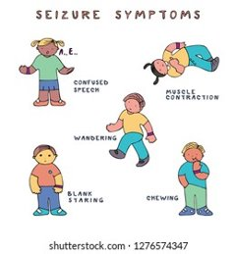
Konvulzije
konvulzije su iznenadni, nesvjesni, nekontrolirani grčeviti trzaji čitavog tijela tijekom kojih je osoba poremećene svijesti ili bez svijesti.
tijekom napadaja kod osobe postoji velika mogućnost ozljeđivanja od pada ili od udaranja u okolne predmete
javlja se kao posljedica bolesti središnjega živčanog sustava,kod pada šećera u krvi ,kod visoke temperature kod djece,kod toplinskog udara, moždanog udara , ozljede glave i tetanusa.

Slide 15
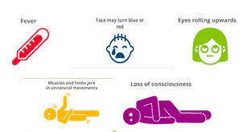
Mogući znakovi i simptomi konvulzija
iznenadni gubitak svijesti
ukočenost,savijanje leđa u luk, stisnute šake
fiksirani pogled ili izvrtanje očiju
sivoplava boja usana
grčeviti pokreti
za vrijeme grčeva može se javiti pjena na ustima, može doći do ugriza jezika I usnica
gubitak kontrole nad mokrenjem I stolicom
prisutna zbunjenost nakon napadaja
dubok san nakon napadaja

Slide 16
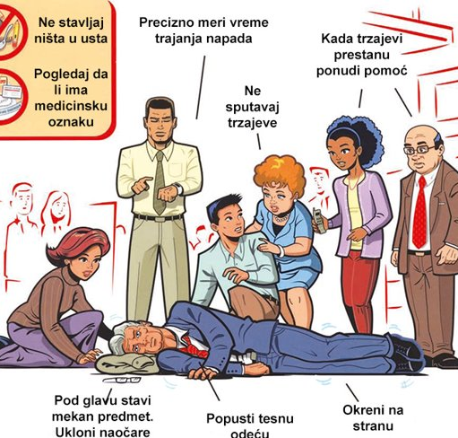
Postupak prve pomoći kod konvulzija
zaštiti osobu i udaljiti sve predmete iz okoline koji su potencijalno opasni
pod glavu osobe staviti mekani materijal
pozvati hitnu medicinsku službu , ne stavljati nikakve predmete među zube
osobu ne obuzdavati za vrijeme napadaja
olabaviti odjeću oko vrata
nakon završetka napadaja osoba može pasti u dubok san. Provjeriti joj disanje i ako normalno diše, postaviti ju u bočni položaj
ostati uz unesrećenu osobu, zaštiti ju od hladnoće ili vrućine,pratiti stanje pulsa i razine svijesti do dolaska HMP

Slide 17
Alergijske reakcije
do alergijskih reakcija dolazi tijekom jakog odgovora imunosnog sustava na neku tvar (može varirati od blage do životno ugrožavajuće)
različiti simptomi koji ne moraju biti prisutni kod svih
najčešći alergeni su : pelud,prašina, orašasti plodovi, jagode, jaja, morski plodovi, ubodi insekata i lateks.
mogući simptomi i znakovi alergijske reakcije: crveni osip popraćen svrbežom i uzdignućem kože,crvenilo i svrbež očiju, otežano disanje, otečeno lice, jezik,šake,stopala. Bolovi u trbuhu,povraćanje,proljev.

Slide 18
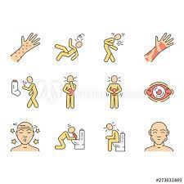
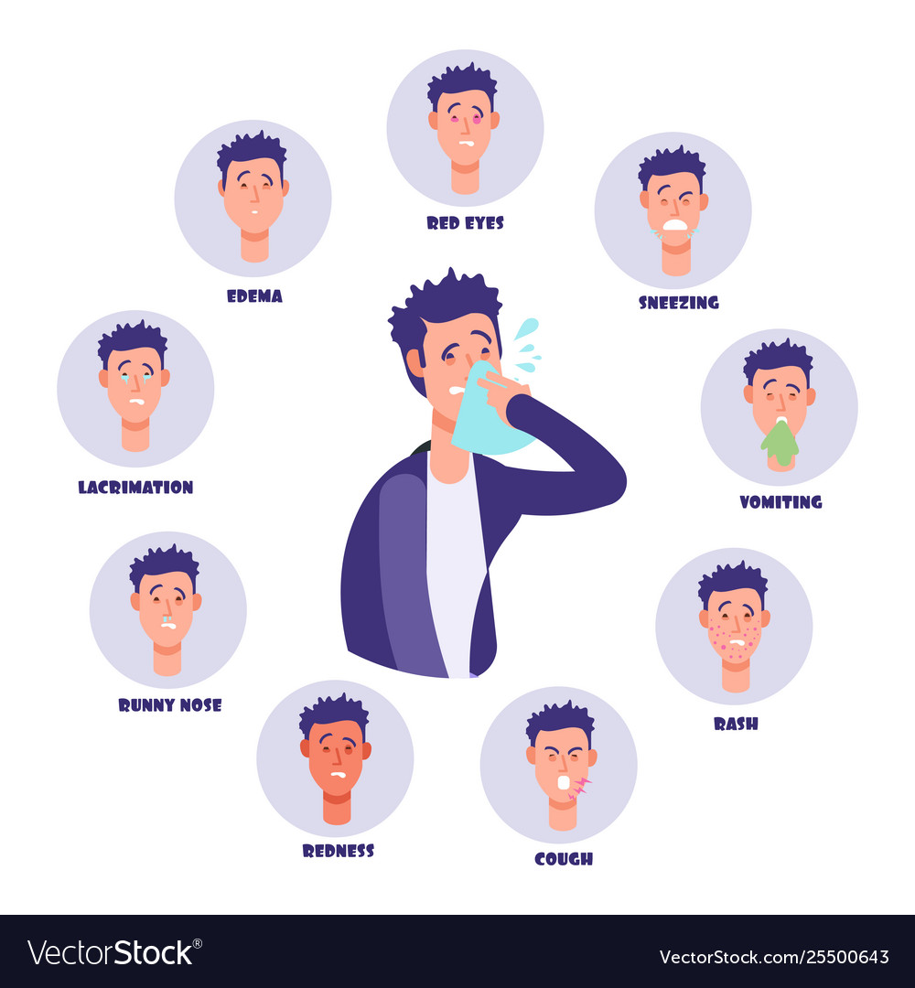
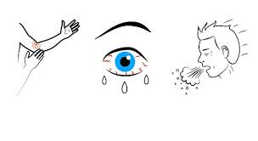
Postupak prve pomoći kod alergijske reakcije
pitati osobu ima li neku poznatu alergiju
ako je moguće, ukloniti uzrok alergije
ako osoba upotrebljava lijek za alergiju, pomoći joj da ga primjeni
ako se stanje ne poboljšava ili se pogoršava, pozvati hitnu medicinsku službu
ostati uz unesrećenu osobu, zaštiti je od hladnoće ili vrućine, pratiti stanje disanja, pulsa i razinu svijesti do dolaska hitne medicinske službe

Slide 19
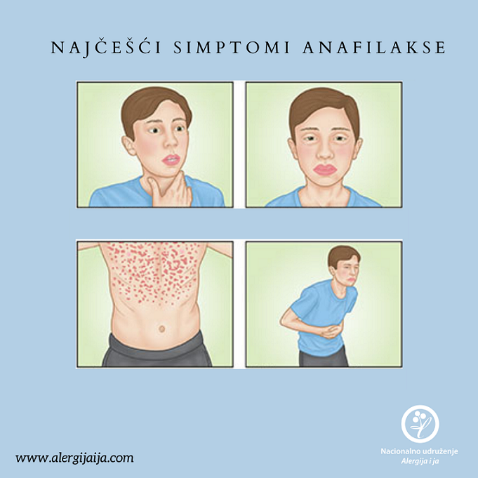
Anafilaktični šok
jaka alergijska reakcija koja se vrlo brzo razvija i može imati smrtni ishod
mogući simptomi i znakovi su jednaki kao i kod alergijske reakcije, ali k tim simptomima vidljivi su još blijeda i zajapurena koža, oteklina jezika i grla, podbuhle oči, zbunjenost i uzrujanost, strah, znakovi šoka, gubitak svijesti
Postupak prve pomoći kod anafilaktičkog šoka
Pozvati hitnu medicinsku službu
Ako osoba kod sebe ima injektor adrenalina,pomoći joj da ga primijeni. Ako ne može sama, a prošli ste obuku,tada ga vi primijenite.
Osobu postaviti u udoban sjedeći položaj
Ako osoba pokazuje znakove šoka ,polegnuti je i podignuti noge
Osobi ne davati ništa na usta
Ako osoba izgubi svijest,a diše ,postaviti je u bočni položaj
Ako osoba izgubi svijest i ne diše ili ne diše normalno,što prije započeti s oživljavanjem

